Slide 1
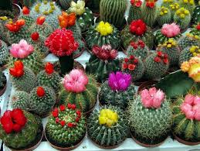
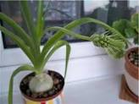
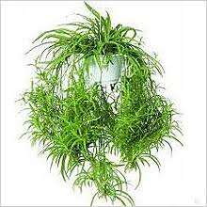
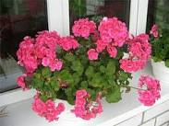
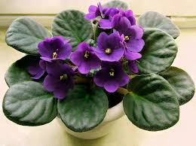
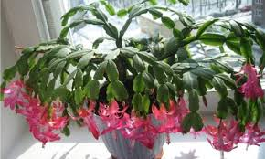
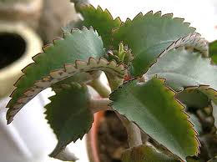
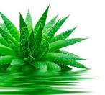
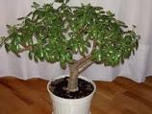
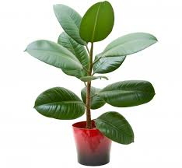

Slide 2

Открытый урок
Тема: «Зеленая аптека дома»

Slide 3
ЦЕЛИ И ЗАДАЧИ
Цели: изучить значение комнатных растений для здоровья человека.
Задачи:
образовательные:
-обобщить знания обучающихся о комнатных растениях;
-дополнить их сведениями о лекарственных растениях, их целебных свойствах;
развивающие:
-развить пространственное воображение и внимательность, для определения лекарственных комнатных растений;
-повысить мотивацию к обучению, интерес к окружающему миру, к родному краю;
-развить творческих способностей обучающихся, умение передавать полученные знания;
воспитательные:
-сформировать нравственно­-этической ориентации;
-сформировать целостного, социально ориентированного взгляда на мир;
-привить навыков делового сотрудничества;
-воспитать экологического мышления и бережного отношения к природе;

Slide 4
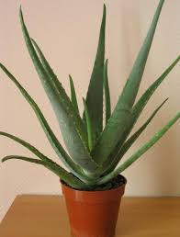
АЛОЭ

Slide 5
Алоэ
Алоэ — безусловный лидер домашних лекарственных растений. Огромные косметологические и фармацевтические холдинги активно используют алоэ и выращивают его в промышленных масштабах. Самые полезные виды алоэ — это Алоэ вера (Aloe vera) и Алоэ древовидное (Aloe arborescens), иначе называемое столетник.
Прежде всего алоэ обладает сильными антибактериальными и противовоспалительными свойствами. Кроме этого алоэ используют как ранозаживляющее и противоожоговое средство. Алоэ прекрасно справляется с мозолями и натоптышами. Также сок алоэ можно применять при ЛОР заболеваниях. Ну и наконец, алоэ можно и нужно использовать при приготовлении различных косметических средств, например масок для кожи лица.
Рецепты: Укрепление иммунитета — сок алоэ смешать с медом(или сахаром) в равных пропорциях, применять по 1/3 чайной ложки за 30 мин. до еды. Продолжительность курса лечения — около трех недель. Лечение ран, ожогов, фурункулов, нарывов — взять лист алоэ, разломить и выдавить желеобразное содержимое на ладонь. Втереть эту кашицу в пораженный участок кожи.
Гайморит, ринит — смешать сок алоэ и мед в равных пропорциях. Закапывать по одной — две капли в каждую ноздрю 2 раза в день.
Косметические маски с алоэ:
1. Маска с омолаживающим эффектом — сок алоэ, жирный крем для лица, растительное масло (лучше оливковое) смешать в равных пропорциях. Нанести на предварительно очищенное лицо на 10 минут, затем смыть теплой водой.
2. Маска с увлажняющим эффектом — смешать мякоть алоэ, несколько капель персикового масла и увлажняющий крем. нанести на чистое лицо на 20 минут, смыть.
3. Маска от угревой сыпи — марлю сложить в несколько раз, пропитать соком алоэ, положить на лицо на 20-30 минут, затем смыть.
Противопоказания к применению алоэ — аллергия, заболевания печени и почек, желудочные расстройства, сердечная недостаточность, гипертония, внутренние кровотечения, беременность.

Slide 6
Уход
Летом поливать нужно 1 в день, находится должен в солнечном месте, зимой поливать достаточно раз в 2 недели и переносится в затемненное место. Но при этом не допускать застоя влаги для этого послужит дренаж. Нельзя производить полив с верху, только в поддон.

Slide 7
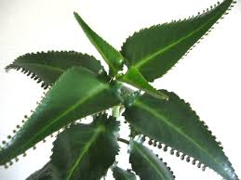
КАЛАНХОЭ

Slide 8
КАЛАНХОЭ
Каланхоэ дегремона или перистое — или, как его называют в народе, «домашний доктор» или «древо жизни». Сок каланхоэ с успехом применяется для лечения множества кожных заболеваний (ожоги, язвы, раны), ЛОР-заболеваний .
Приготовить сок каланхоэ в домашних условиях можно следующим образом — необходимо поместить в холодильник листья каланхоэ примерно на 5-7 дней, затем их нужно промыть и отжать с помощью соковыжималки.
Лечение ран — марлю, сложенную в пять слоев, вымочить в соке каланхоэ и приложить к ране. Менять повязку 2 раза в день, дополнительно смачивая нижние слои марли.
Ринит, заложенность носа — сок каланхоэ развести с водой 1:1. Полученный раствор закапывыть в каждую ноздрю 3 раза в день по 2-3 капли.

Slide 9
Уход
Ухаживать за каланхоэ легко, он может расти при любом освещении, нечувствителен к перепадам температур, не боится сквозняков, вредителей и засухи. В листьях каланхоэ содержится достаточно влаги, поэтому полив допустим пару раз в неделю, зимой поливать можно реже. Раз в год каланхоэ требует пересадки в новую, подготовленную почву. Землю для посадки можно приобрести готовую, обязательно уложить на дно горшка дренаж. Пересаживать каланхоэ достаточно один раз в пару лет.

Slide 10
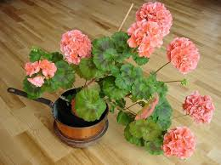

Slide 11
ГЕРАНЬ
Герань — весьма распространенное домашнее растение. Её любят за эффектный внешний вид и красивое цветение. Однако не все знают про её полезные свойства. Герань прекрасно помогает при неврологических проблемах, бессоннице, головных болях, а также при бронхитах, гастритах, ЛОР заболеваниях и так далее.
Приготовить отвар герани можно следующим образом — необходимо взять 3 столовые ложки сухих листьев герани, залить 2-мя стаканами кипящей воды и настоять в течение двух часов. Настой можно принимать как наружно, так и внутрь.
Можно просто поставить горшок с геранью в спальне и здоровый, крепкий сон вам обеспечен. Активные вещества, выделяемые листьями герани, помогут вам уснуть и убьют различные болезнетворные бактерии.

Slide 12
Уход
Герань очень нежное растение, оно требует за собой особый уход. Очень быстро растет и, имея правильный уход, может достигать в высоту до 1 метра. Держать горшочек с цветком лучше в хорошо осветленном месте. Еще герань очень любит свежий воздух, так что, будет лучше, в уход за ней включить проветривание помещения, вынос горшка с на свежий воздух. В уходе за геранью важно правильно производить полив растения. Летом герань поливают чаще, а зимой реже, уход большего не требует, но не требует опрыскивания.. Чтобы герань росла кустом, а не длинным стеблем, включите в уход обрезание верхушки.

Slide 13
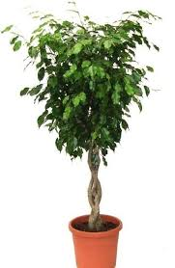
ФИКУС

Slide 14
ФИКУС
Фикус может помочь и при кожных заболеваниях, например, им успешно лечат бородавки и папилломы, радикулит.
Бронхит— компресс из листьев фикуса — вскипятить воду, поместить в кипящую воду листья фикуса, варить в течение 3-х минут. Грудь и спину больного смазать медом, сверху выложить сваренные листья фикуса, замотать бинтом или марлей. Компресс оставить на ночь.
Бородавки и папилломы — несколько листьев фикуса провернуть через мясорубку. Из полученной кашицы отжать сок и смешать с 50 гр. уксусной эссенции. Полученным раствором смазывать бородавки, избегать попадания на здоровые участки кожи. В случае очень сильного жжения немедленно смыть раствор водой!

Slide 15
Уход
Уход за фикусом в домашних условиях, в первую очередь, означает его регулярный полив. В теплое время полив идет интенсивнее, а в холодное — снижается. Для того, чтобы понять, нуждается ли земля во влаге, нужно помять в руках ее кусочек. Если земля рассыпается это означает, что цветок нуждается во влаге. Если же на пальцах остается грязь, то с поливом следует подождать.

Slide 16
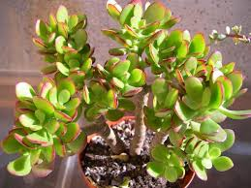
ТОЛСТЯНКА

Slide 17
ТОЛСТЯНКА
Толстянка «денежное дерево» — всё это названия одного и того же растения. Толстянку можно встретить почти в каждом доме. Растение оригинально выглядит и при этом не прихотливо. А еще, как говорят в народе, толстянка обладает способностью притягивать в дом деньги. Но это еще не все! Она обладает множеством полезных свойств и может применяться при различных заболеваниях, таких, как ангина, тонзиллит, герпес, артрит, экзема.
Рецепты: Заболевания горла — из листьев выжать сок , перемешать его с кипяченой водой. Полоскать горло около 3-5 раз в день.
Герпес — разломить листик, прикладывать его к пораженному участку кожи каждые три часа.

Slide 18
Уход
Чтобы не было проблем с поливом, не стоит ставить горшок под солнцем. Верхний слой высыхает очень быстро, а внизу земля остается влажной. Толстянка — это растение, уход за которым в домашних условиях не требует больших усилий. Не стоит забывать время от времени протирать влажной тряпкой листья цветка и брызгать на них воду из пульверизатора.

Slide 19
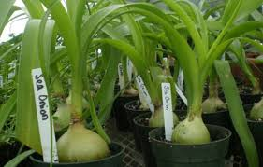
ИНДИЙСКИЙ ЛУК

Slide 20
ИНДИЙСКИЙ ЛУК
Индийский лук. Птицемлечник хвостатый давно известен и популярен в народной медицине. Считается, что это растение может оказать скорую помощь при многих заболеваниях. Его главное свойство – это обезболивание. Целебный сок применяют в виде растирок и компрессов при различных видах болей – головной, суставной, после ушибов и растяжений. Сок этого растения ускоряет заживление ран и борется с вирусами.
Для лечения используют только свежевыжатый сок из старых листьев. Им натирают больное место и укутывают шерстяной тканью на десять – пятнадцать минут. За такое короткое время проходит острая боль. Для борьбы с вирусами и первыми признаками простуды соком натирают переносицу и виски, лимфатические узлы и затылок.
Но есть у этого многолетнего растения и противопоказания. Он является сильным аллергеном. Не стоит заниматься самолечением. Получите консультацию у специалиста перед применением.
При многочисленных полезных целебных свойствах не стоит забывать о его необычных декоративных качествах. Это многолетнее луковичное растение не только привлекает своей красотой, но и вызывает большой интерес у настоящих ценителей цветочного искусства. Многие цветоводы считают птицемлечник хвостатый своей гордостью.

Slide 21
Уход
Индийский лук, где бы он ни произрастал, имеет простой уход. Главным условием его активного роста и развития является тень. Поэтому нужно обязательно избегать попадания на растение прямых солнечных лучей. Необходимо чтобы земля была постоянно влажной.

Slide 22
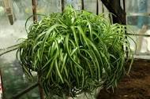
ХЛОРОФИТУМ

Slide 23
ХЛОРОФИТУМ
Хлорофитум поглощает формальдегид, угарный газ, выделяет фитонциды. Обладает значительным бактерицидным эффектом. Ученые установили, что за сутки растение может уничтожить около 80% болезнетворных микроорганизмов, находящихся в непосредственной близости от растения. Интересно, что его очистительные свойства заметно усиливается, если положить в цветочный горшок активированный уголь.

Slide 24
Уход
Особенность цветка состоит в том, что активный рост наблюдается в наиболее загрязненных местах. Это одно из лучших растений для улучшения качества воздуха в помещении. Растение любит влагу, но не переносит застоя воды, поэтому дренаж обязателен. Интенсивный полив требуется в период активного роста и размножения - с весны до осени. Увлажнение необходимо, когда поверхность почвы становится сухой на ощупь на глубине 1-2 см.

Slide 25
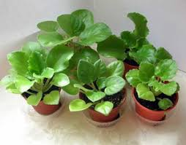
ФИАЛКА

Slide 26
ФИАЛКА
Цветы фиалки – разноцветные цветки растения, латинское название которого звучит как «Viola». Фиалки стали очень популярны в качестве комнатных растений. Цветок считается семейным оберегом, в доме, где много ухоженных фиалок, царят любовь и уют.
Полезные свойства цветов фиалки обусловлены ее богатым химическим составом. Фиалка содержит салициловую кислоту, что делает ее эффективным средством для лечения кожных заболеваний. В медицине и косметологии растение используют преимущество в виде экстракта. Фиалка оказывает успокаивающее действие, придает коже сияние, делает ее ухоженной.
В шампуни экстракт фиалки добавляют для того, чтобы тонизировать кожу головы, этот компонент может использоваться для уменьшения воспалительных процессов при выпадении волос и перхоти.
Лечебные свойства фиалки очень действенны при заболеваниях, как воспаление почек, боли в суставах, атеросклероз, бронхит.
Настой фиалки надо пить в течении дня. Листик фиалки надо залить стаканом кипятка и настоять. Этот отвар добавляют в чай. Курс лечения - 2 недели - неделя перерыв-2 недели. Полная стабилизация давления.
Так же рекомендуется для купания детей. Такой процедурой лечат рахит, золотуху, высыпания на коже, экзему. Лечение экземы: можно втирать в кожу.
Такой способ помогает устранить неприятный запах и залечит трещины.
Очень хорошо подходит для очищения организма.

Slide 27
Уход
Это тенелюбивое растение, его необходимо часто поливать, рыхлить почву в цветочном горшке.

Slide 28
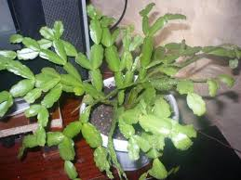
ДЕКАБРИСТ

Slide 29
ДЕКАБРИСТ
Декабрист в отличие от любого другого кактуса, энергетика которого напоминает стрелы, декабрист несет более нежные и ласковые вибрации. Он вбирает в себя энергии зла и враждебности, которые присутствуют в помещении, и трансформирует их, пробуждая в душах людей дремлющие или забытые энергии нежности, доброты и заботы.
Своим роскошным цветением в холодные дни он словно противопоставляет свою ласковую душу суровой действительности. И этому учит всех окружающих. Декабрист помогает наладить партнерские отношения, учит легко и свободно общаться и идти на компромисс. Способен помочь человеку научиться выражать свои мысли, пластично и выразительно говорить и двигаться, то есть проявлять себя в любом виде творчества.
Не случайно этот цветок раньше обязательно был в комнате едва ли не каждого ребенка: чаще всего интуитивно родители чувствовали, что он благотворно влияет на развитие их чада, помогает творчески развиваться и расти духовно.
Кроме того, декабрист помогает справиться с бессонницей, предохраняет от аллергии и проблем с подвижностью суставов.

Slide 30
Уход
Декабрист очень нуждается именно в эмоциональной заботе своих хозяев. Он абсолютно нетребователен ни к почве, ни к поливу, ни к каким-то другим физическим проявлениям заботы о нем, но он совершенно не может находиться в эмоциональной изоляции. Так что если вы хотите любоваться длительным и обильным цветением своего декабриста, не забывайте с ним говорить. С ним можно советоваться, ему можно рассказывать о своих неприятностях, он обязательно даст сил справиться с ними и утолит все ваши печали.

Slide 31
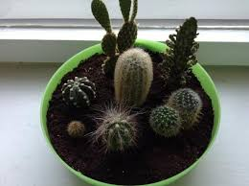
КАКТУС

Slide 32
КАКТУС
Кактус. Состав и лечебные свойства В составе кактуса содержится множество полезных веществ, минералов и витаминов. К примеру, алкалоиды, содержащиеся в нем, обладают мощным антибактериальным действием и противостоят развитию болезнетворных микробов, вирусов и грибов.
Лечебные свойства растения обусловлены его мочегонным, обезболивающим, тонизирующим, отхаркивающим и прочими действиями. Именно поэтому препараты на основе кактуса применяют для лечения многих заболеваний: аритмии, стенокардии, переломов, гипертонии, мигрени, нервных расстройств. Применение кактуса в народной медицине. Народные целители издревле готовили лекарственные средства на основе кактуса.
Рецепты: При простуде, кашле и туберкулезе готовят лекарство из сока кактуса по следующему рецепту: по 1 ч. ложке алтеи и сока кактуса смешивают со столовой ложкой меда и приминают по десертной ложке трижды в день.
При бронхите полезно пить настой мякоти кактуса на молоке, приготовленный следующим образом: 2 ст. ложки измельченного кактуса смешивают с литром молока, настаивают в течение 12 часов, после чего принимают по полстакана трижды в день.
Для лечения гнойных ран рекомендуют смешать сок кактуса и сок хрена в пропорции 2:1, пропитать им марлю и наложить на рану. Повязку следует менять каждые три часа.
При болях в желудке приготовьте средство из 3 ст. ложек измельченного кактуса, шкурки одного мандарина и 0,5 л. горячего молока. Настаивайте смесь в термосе стуки, после чего процедите и пейте по полстакана трижды в день за полчаса до еды.
Облегчить состояние при радикулите и болях в суставах поможет кашица из растения, втираемая в больные места. После нанесения кашицы укутайте больное место компрессной бумагой и теплым платком.

Slide 33
Уход
Весной и летом кактус находится в состоянии роста. Он как можно раньше должен пройти период приучения к солнцу и летом получить незатенённый солнечный свет. Осенью и зимой кактус впадает в "спячку".

Slide 34
Кроссворд
1
2
3
8
4
5
6
7
9
10

Slide 35
Ответы на кроссворд
а
ф
л
и
и
о
к
а
л
а
н
х
о
э
у
д
с
х
и
л
й
к
о
с
а
р
к
г
ф
к
о
и
д
е
к
а
б
р
и
с
т
ф
й
р
а
у
и
а
л
с
т
о
л
с
т
я
н
к
а
к
у
у
ь
а
м
к

Slide 36

БУДТЕ ЗДОРОВЫМИ

Slide 37
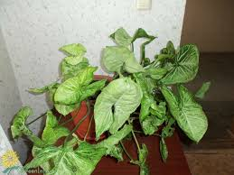

Slide 38
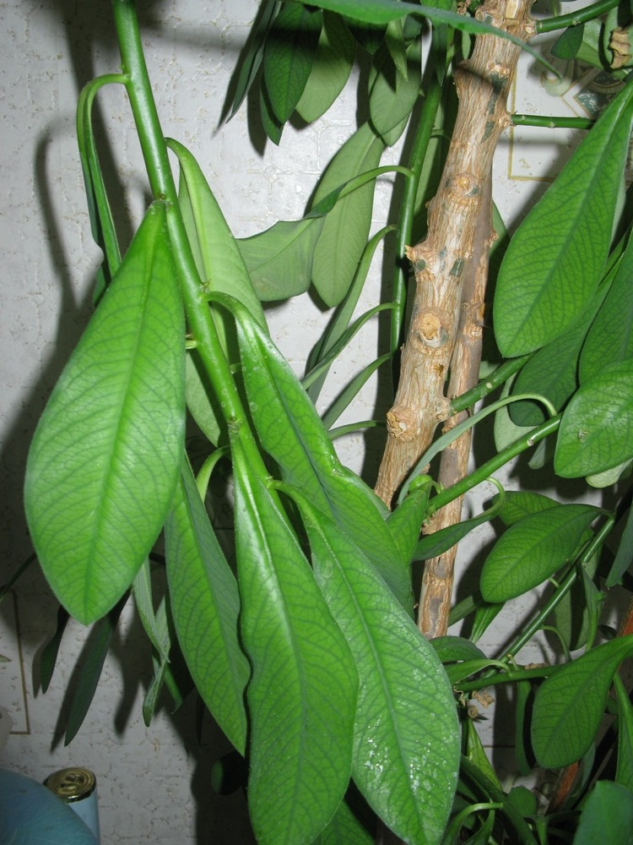

Slide 40
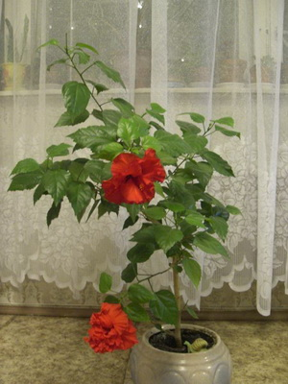

Slide 43
